Slide 1
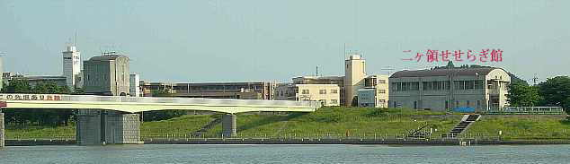
ニヶ領宿河原堰改築20年記念講演会資料
ニヶ領せせらぎ館の活動の歩み
令和2年1月２5日（土）
ＮＰＯ法人 多摩川エコミュージアム
理事 柘植 正躬

Slide 2
報告内容
１.「ニヶ領せせらぎ館」「多摩川エコミュージアム」の設立の経緯と目的
２.「ニヶ領せせらぎ来館者数」の推移
３．歴代の館長、代表理事、ニヶ領せせらぎ館を支える仲間たち
４．２０年間の歩み
開館から１０年の歩み、２０年の歩み
５．活動分野と実績
『多摩川の魅力』を実感してもらう－１
『多摩川の魅力』を体験できる「エコ★カップいかだ下り」「河童の川流れ」の開催
『多摩川の魅力』を実感してもらう-2
河川敷では、アウトドアコンサートなど親子で楽しめる『場』を提供
『川でつながる』郷土作りー１【源流との交流】
『川でつながる』郷土作りー２【クリーンアップ作戦】
６．成果物で見る歩み
「かわさきの野草100選」「散策こみち」「多摩川の渡し場跡の碑」「多摩川再発見」の出版
７．主な活動実績・受賞歴
８．３０年に向けての課題
都市にある環境資源『多摩川』を活かした「場の提供」と交流プログラムの創造

Slide 3
1.「ニヶ領せせらぎ館」「NPO法人多摩川エコミュージアム」の
設立の経緯と目的
1997年 川崎市の「多摩川エコミュージアム」構想の策定
多摩川とその流域の特性にふさわしい、水と緑・歴史を
活かし、うるおいとやすらぎのある快適なまちづくり
1999年3月27日 「ニヶ領せせらぎ館」開館
2002年2月 NPO法人「多摩川エコミュージアム設立委員会」が発足
市民・企業・行政のパートナーシップで流域のふるさと資産
を保全・継承していく活動開始
同年6月 NPO法人「多摩川エコミュージアム」を設立
2015年4月 ニヶ領せせらぎ館の運営は川崎市の業務委託
  (随意契約 →一般入札応募制) 「多摩川博」予算なくなる
2020年1月 現在に至る

Slide 4

ニヶ領せせらぎ館10周年記念史

Slide 5
「10周年記念誌」あとがきより抜粋
せせらぎ館の管理、運営も、当初のうちは行政の手助けを得ていたが、NPOとして自立する段階で、事務局職員を雇用することになった。初代事務局長は大学院新卒のA.K.さん。世間並みの給与も支給できず、残業続きだった。それでも専門性を発揮して大変頑張った。
2代目が、現在の人呼んで「多摩川の魔女」、M.S.さん。それこそ、獅子奮迅の活動ぶりは、衆目の一致するところだ。ほかに非常勤事務局員のふたり。細やかな心づかいがいきわたるT.S.さん、複雑な会計処理をこなすN.M.さん。とにかく、時にはあの資料室の一角にこもって、パソコンのキーをたたいて奮闘する仲間があったればこそ、私たちは心おきなく、多摩川に熱中しつづけることができた。忘れてならないのは「多摩川の玉手箱」でありたいと館運営の渾身の力を尽くした初代館長のK.T.さん

Slide 6
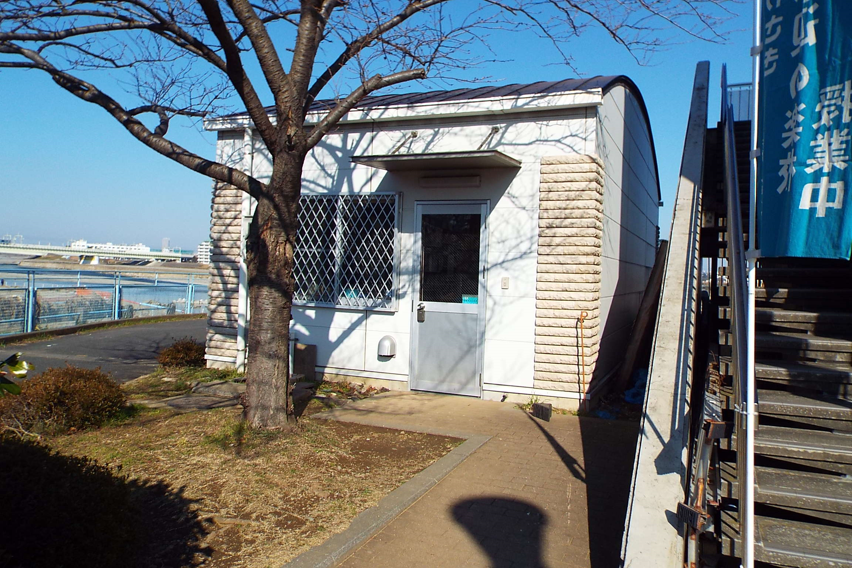
２．ニヶ領せせらぎ来館者数の推移
開館時間 １０：００～１６：００
５月～８月の土・日・祝日は ９：００～１６：００
休館日：毎週月曜日（祝日の場合はその翌日）、第１・３水曜日
50万人
2019.8.27
20万人
2007.12.14
10万人2004.3.10

Slide 7
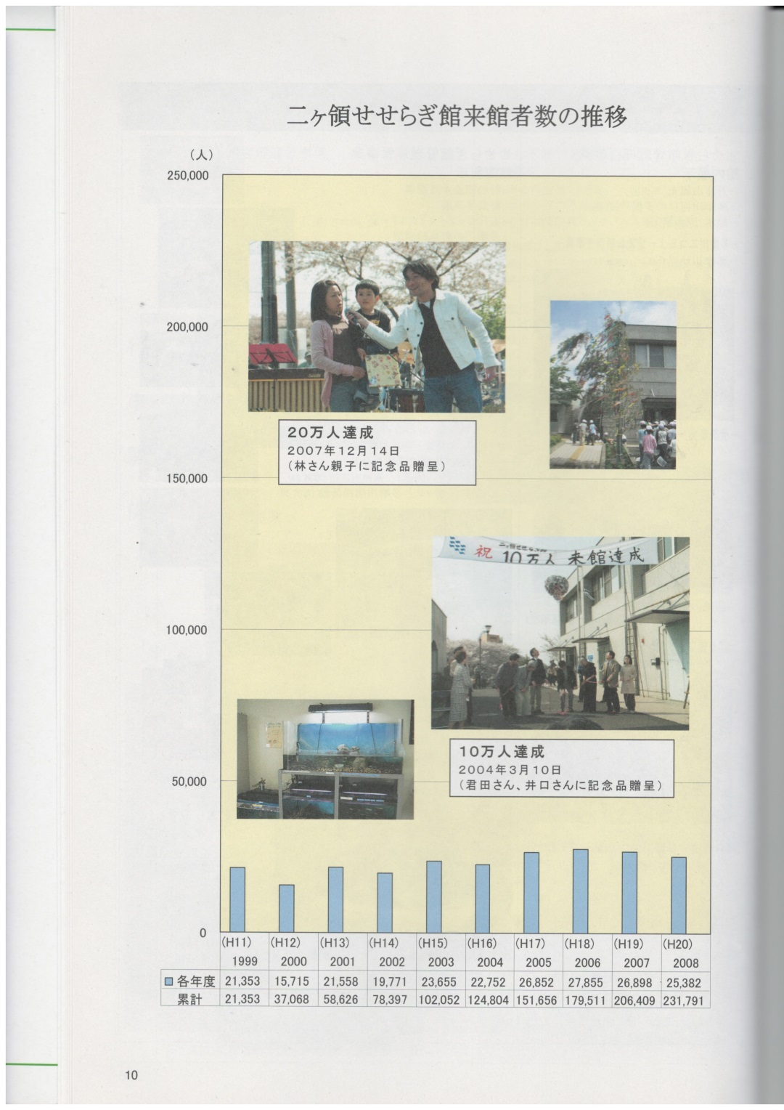
附和ふふわ
20万人達成
2007年12月14日
10万人達成
2004年3月10日
開館日1999年4月1日

Slide 8
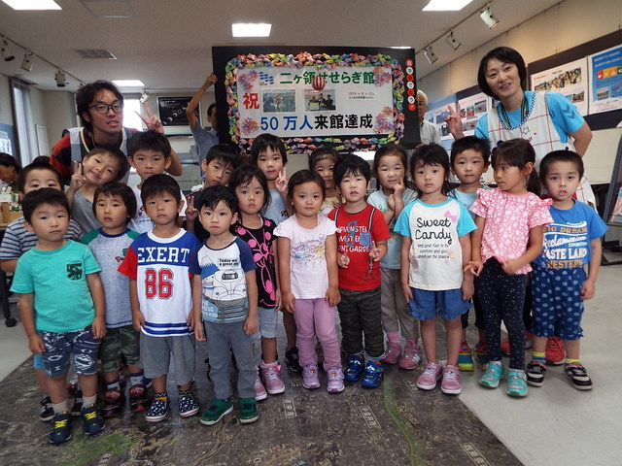
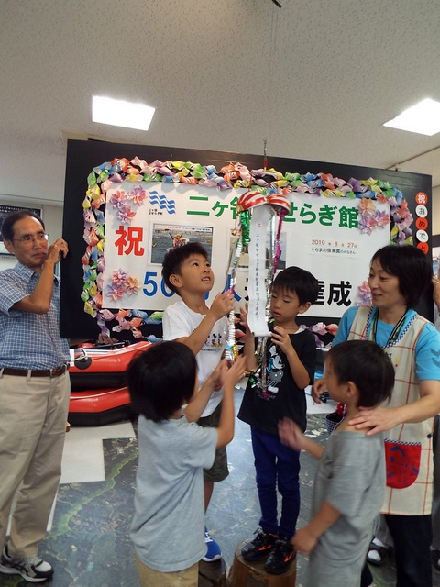
来館者50万人達成 2019.8.27
記念すべき50万人目の来館者は、近隣のそらまめ保育園の園児の皆さんでした
皆んなでくす玉を割り、お祝いしました

Slide 9
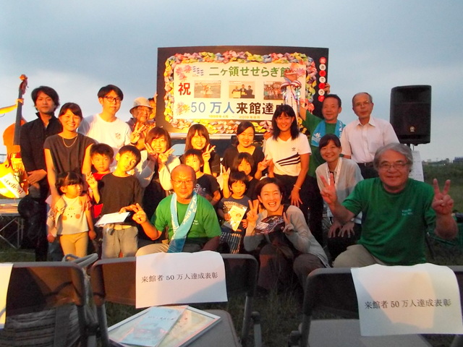
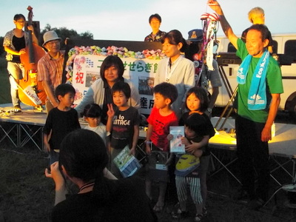
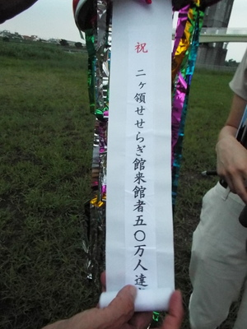
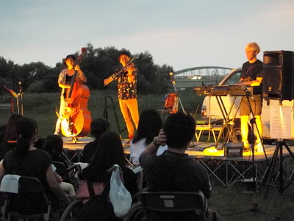
来館者50万人達成表彰式 2019.9.1
第17回多摩川夕涼みコンサート

Slide 10
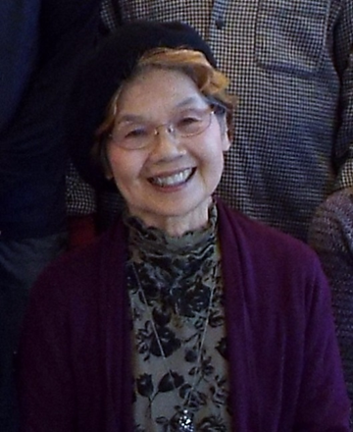
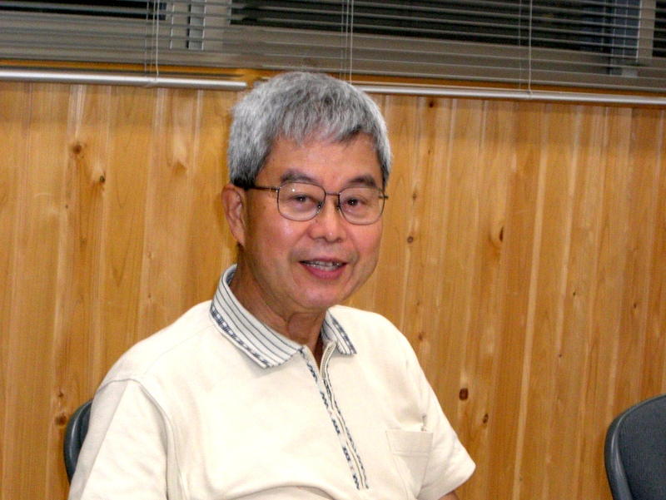
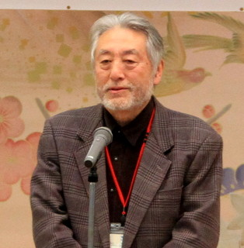
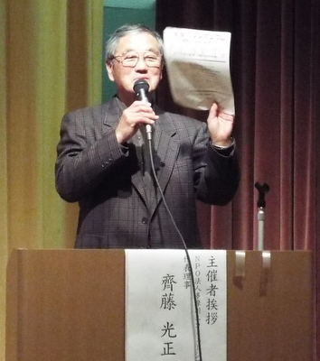
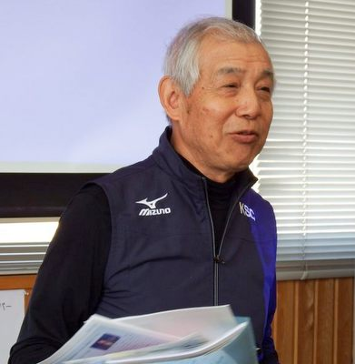
3.歴代の館長・代表理事
田中喜美子初代館長
2002年7月～2006年6月
長島 保代表理事
2002年～2006年
会員 95名
受付案内スタッフ
30名
理事 15名
北島 信夫代表理事/館長兼務
2006年7月から
齋藤 光正代表理事
2013年7月から
松井隆一代表理事
2017年7月から現在に至る

Slide 11
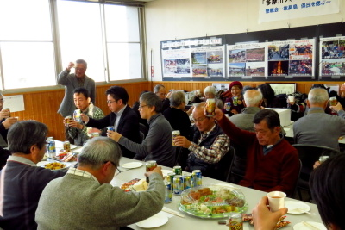
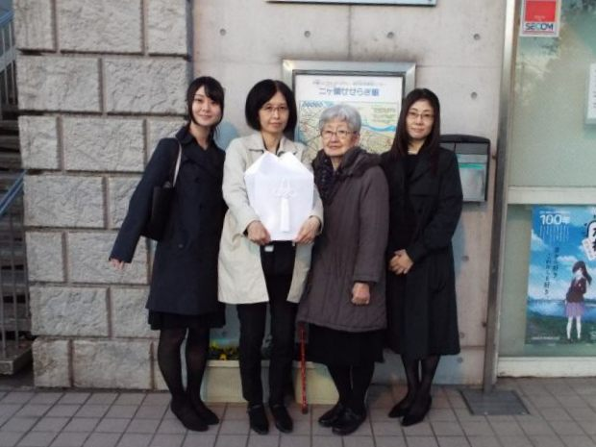
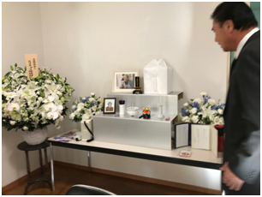
故長島 保氏を偲ぶ 2018年11月11日ご逝去(83歳)
「故長島保氏の功績を偲ぶ会」
2019年2月23日
11月15日
ご遺族がご遺骨と供に「せせらぎ館」にお別れ
12月1日、2日自宅でのお別れ会

Slide 12


ニヶ領せせらぎ館を支えるひと、ひと、ひと

Slide 13
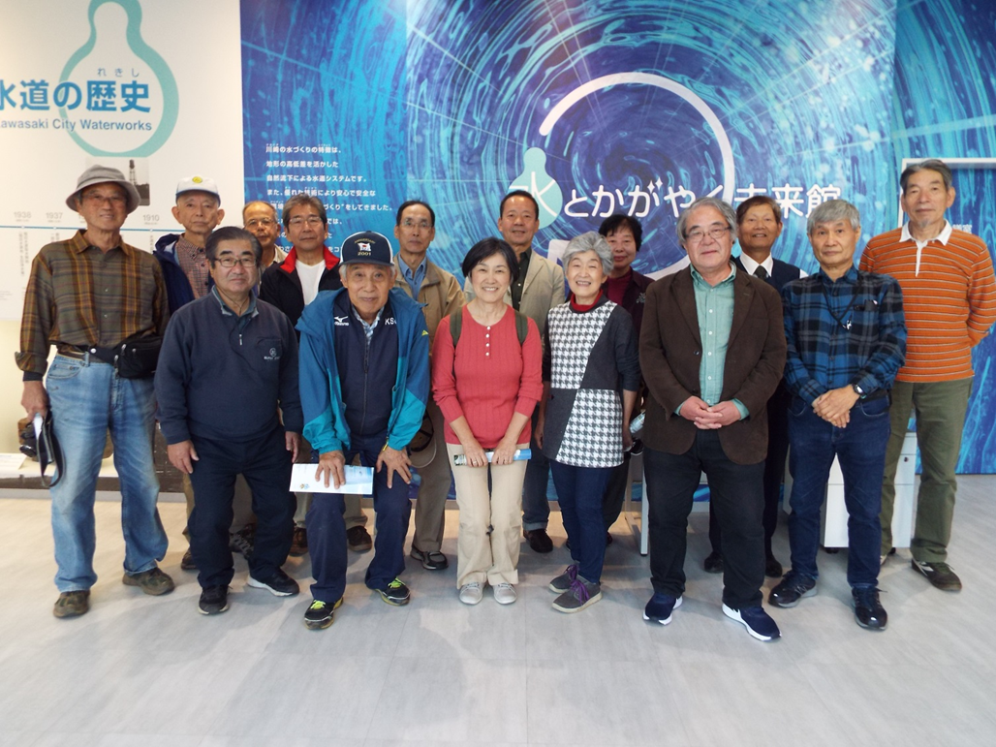
現在活躍するニヶ領せせらぎ館の
ボランティア受付スタッフ
ボランティア受付スタッフ登録数:30人
研修会は年2回実施 受付スタッフとしての素養・見識のブラッシュアップ

Slide 14
4.開館から10年の歩み
1999年～2009年
1999年4月1日 二ヶ領せせらぎ館誕生
「多摩川に大きな夢を託して、エコミュージ アムの輪を広げよう」
1997年 多摩川エコミュージアム基本構想
2001年 「エコミュージアムプラン」作成
2006年 多摩川プランの作成
二ヶ領せせらぎ館の活動基盤固め
二ヶ領せせらぎ館運営事業の充実
館内展示、環境学習、かわさき多摩川博等
広報 「エコ・たまがわ」編集発行(2000年)
ホームページの開設、2001年、増設2008年
二ヶ領用水竣工400年事業事業準備会 事務局担当

Slide 15
10年目から20年までの歩み
2010年～2019年
人をつなげる森と川「せせらぎ館をまちの広場に」
多摩川源流との交流 お松引き、夏祭り
「多摩川博」三大イベントの開催継続
桜のコンサート、エコ★カップいかだ下り 多摩川シンポジウム(フォーラム)
展示室の変革 展示+体験型(積み木コーナー、工作コーナー)授乳室の設置等
館内イベント企画・来場者取り込み
自主事業の促進・充実化 河童の川流れ、ラフティングボート体験会、
夏休み体験教室、リトミック教室、多摩川夏祭り、
当初の目的以外の予期せぬ波及効果のあった事業
・クリーンアップ・たま→当初数人で開始。今や地域の人たちはじめ企業、大学
等幅広く参加
・専修大学課題解決型インターンシップ生の受け入れ→二ヶ領用水の一斉清掃 ・「川でつながる」ジャカルタとの国際交流事業」 「メコン4か国からの体験ツア」

Slide 16
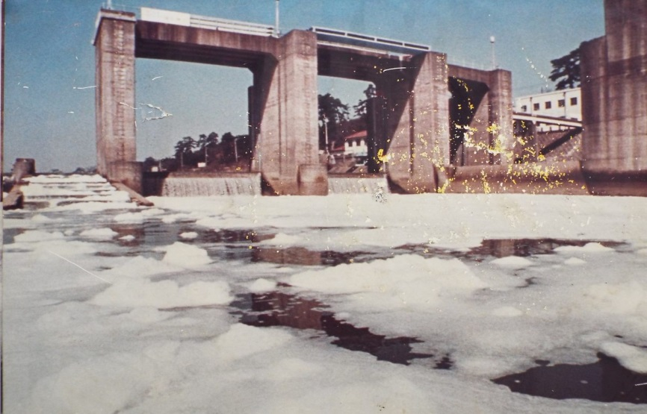
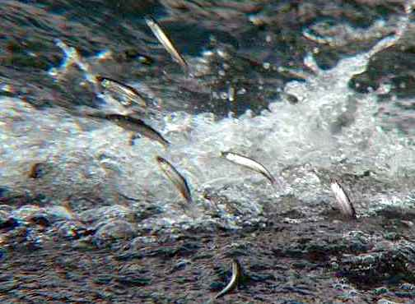
5.活動分野と実績
「多摩川エコミュージアムプランの推進」
人をつなげる森と川
～二ヶ領せせらぎ館を『まちの広場に』～
1960年代
丸子の堰は泡だらけ
2010年代
鮎の遡上500万匹
NPO法人多摩川エコミュージアム

Slide 17
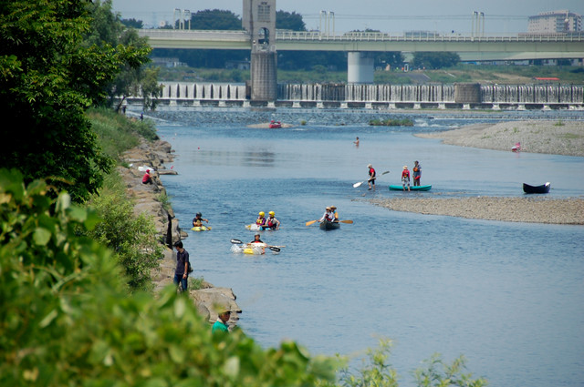
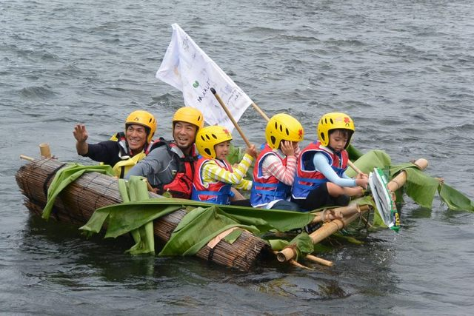
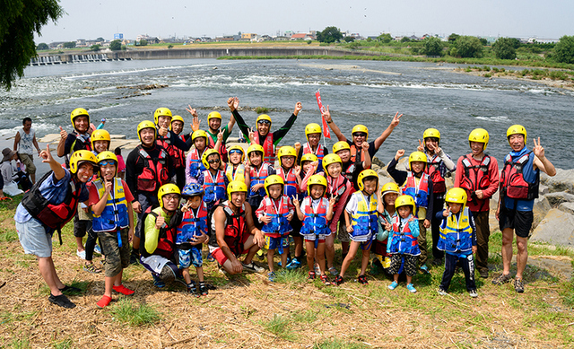
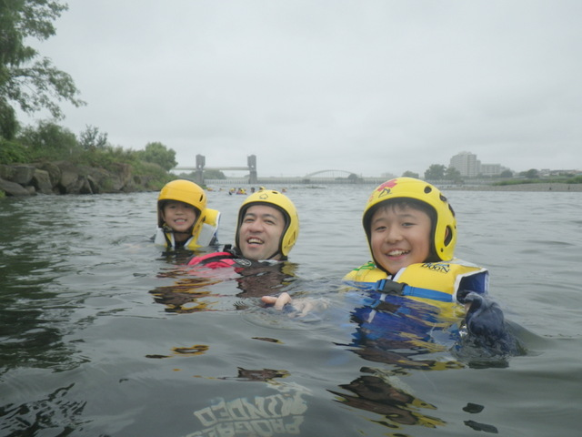
『多摩川の魅力』」を実感してもらう-1
『多摩川の魅力』を体験できる「エコ★カップいかだ下り」「河童の川流れ」の開催
エコ★カップいかだ下り
エコな材料で参加
カッパの川流れ
冷たい水にも大満足!!

Slide 18
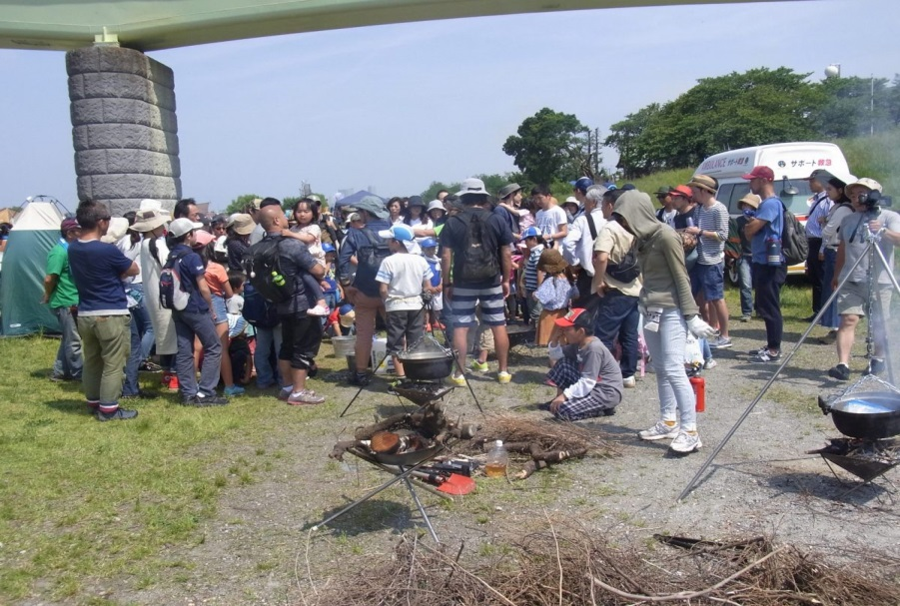
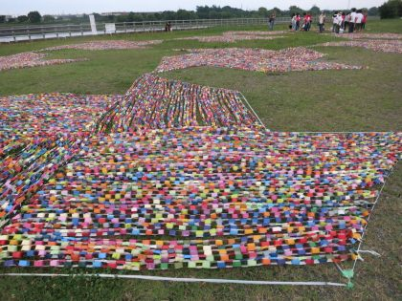
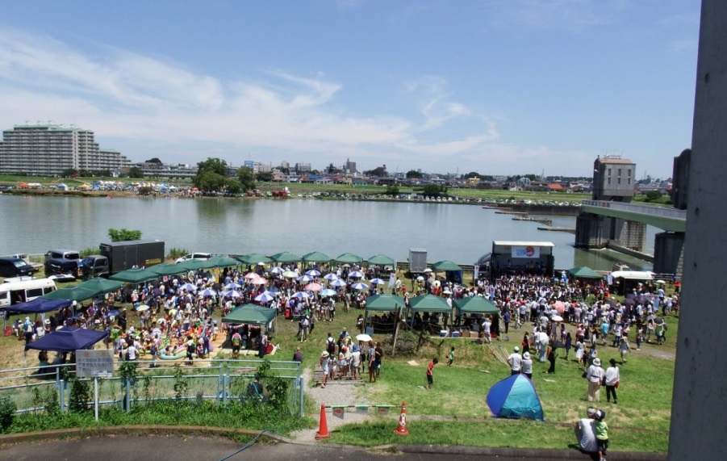
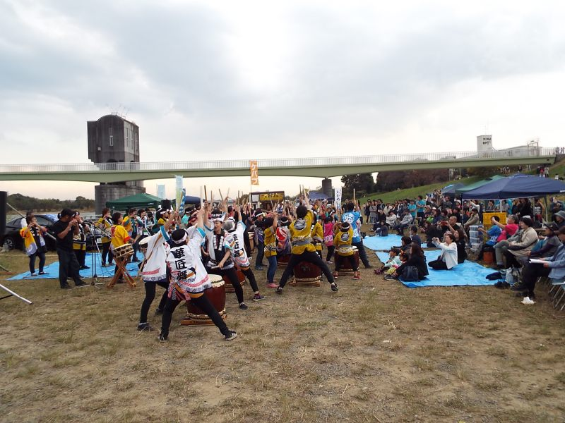
『多摩川の魅力』」を実感してもらう-2
河川敷では、アウトドア防災キャンプなど親子で楽しめる『場』を提供
防災キャンプ
かわさき色輪っかつなぎ
多摩川せせらぎ夏万博
おひさまフェス

Slide 19
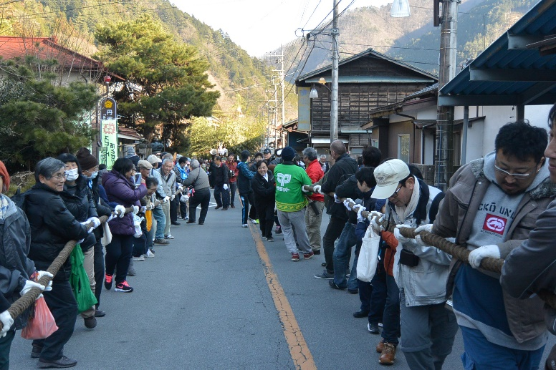
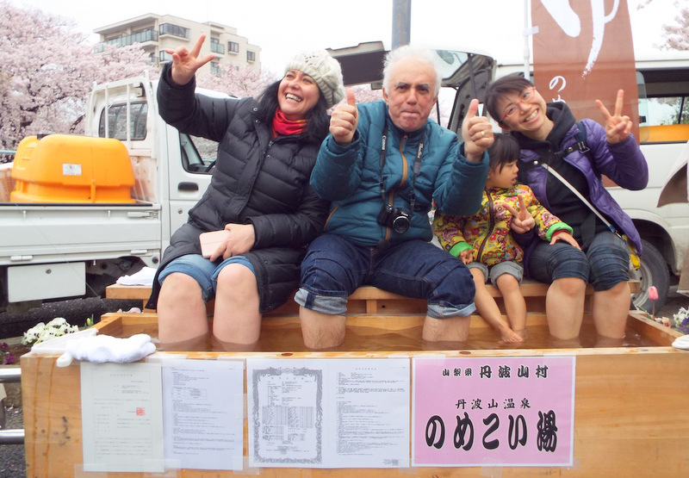
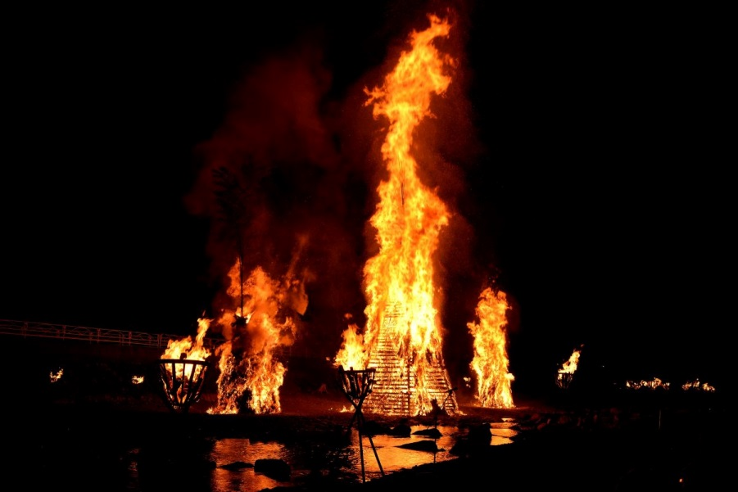
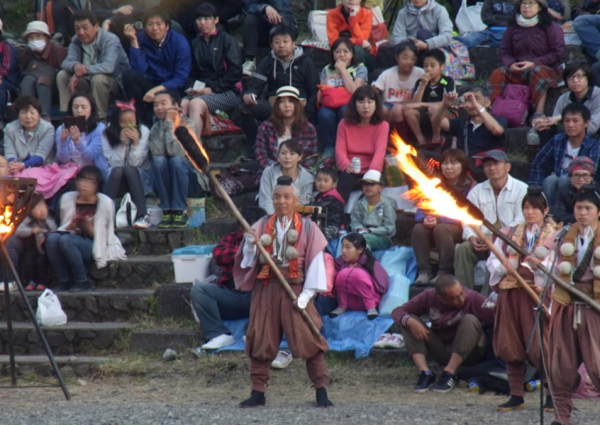
『川でつながる』郷土作り-1 【源流との交流】
丹波山村の『お松引き』
源流の村の『足湯』
小菅村の『源流祭り』
川崎より『山伏見参』

Slide 20
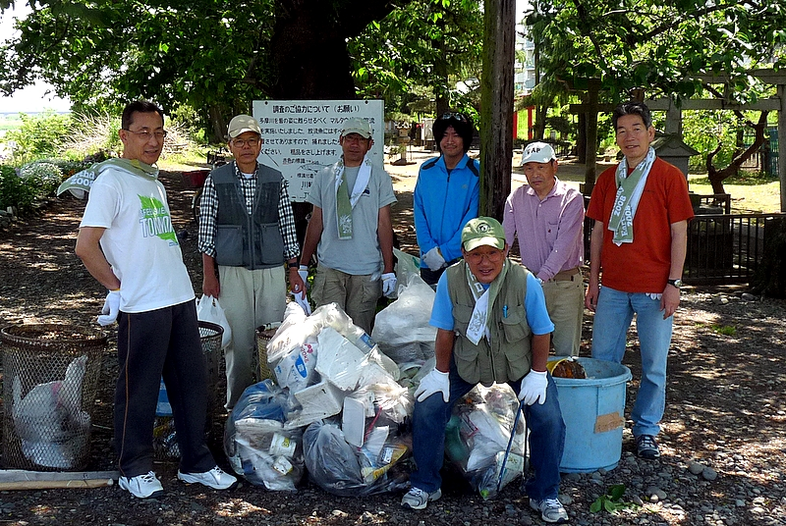
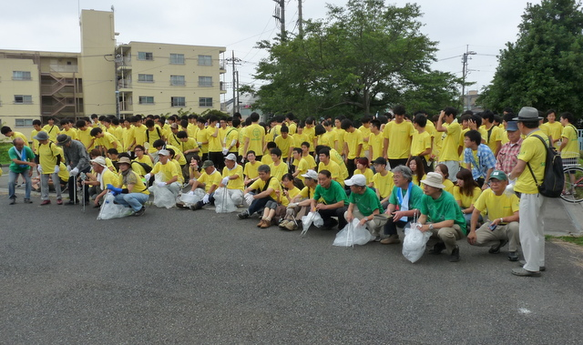
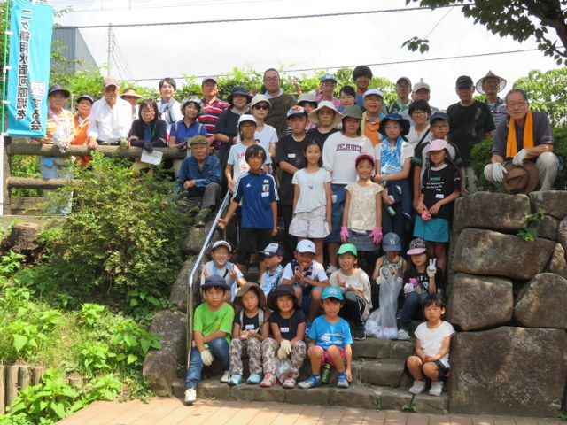
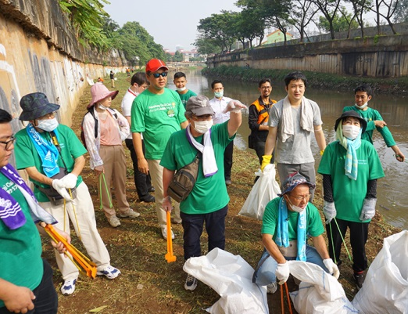
『川でつながる』郷土作り-2 【クリーンアップ活動】
清掃スタートメンバー
企業とのコラボ清掃
ジャカルタからお掃除隊参加
二ヶ領一斉清掃日
国際交流：チリウン川清掃
Notes:
『川でつながる』郷土作り （クリーンアップ活動）
２００８年当初は少人数でスタート→TBSの風の言葉で紹介→今や年間１０００人
２０１５、１６年ジャカルタからお掃除クラブ来日→２０１７年日本からジャカルタ訪問交流
20

Slide 21

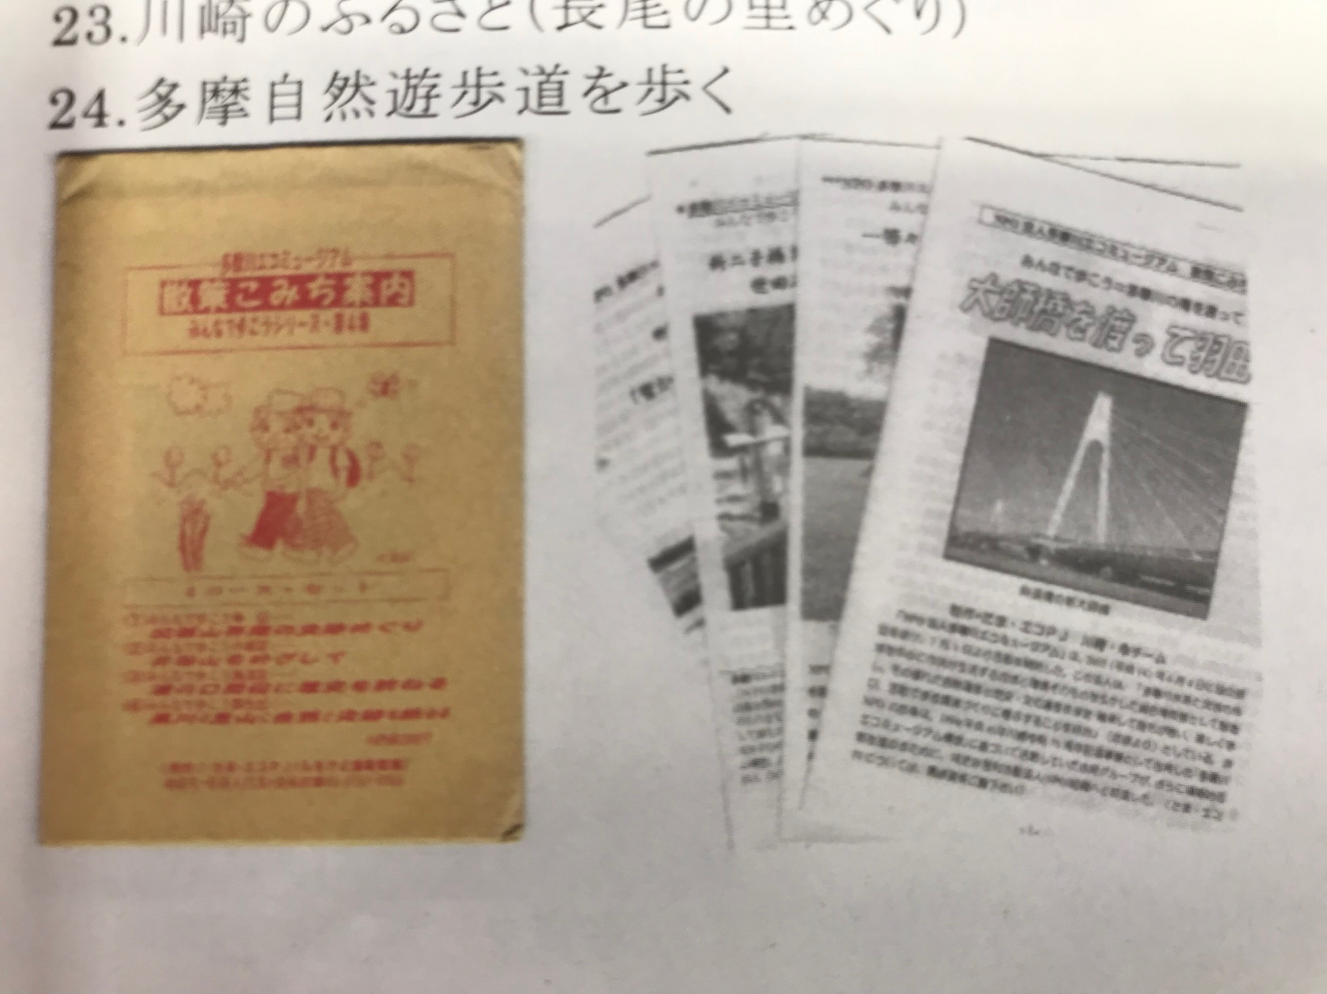
6.成果物で見る歩み－1
かわさきの野草１００選
２０１０年２月発行
「散策こみち」第1集～第9集 (1998～2007年度)
制作エコ・たまがわPJ

Slide 22
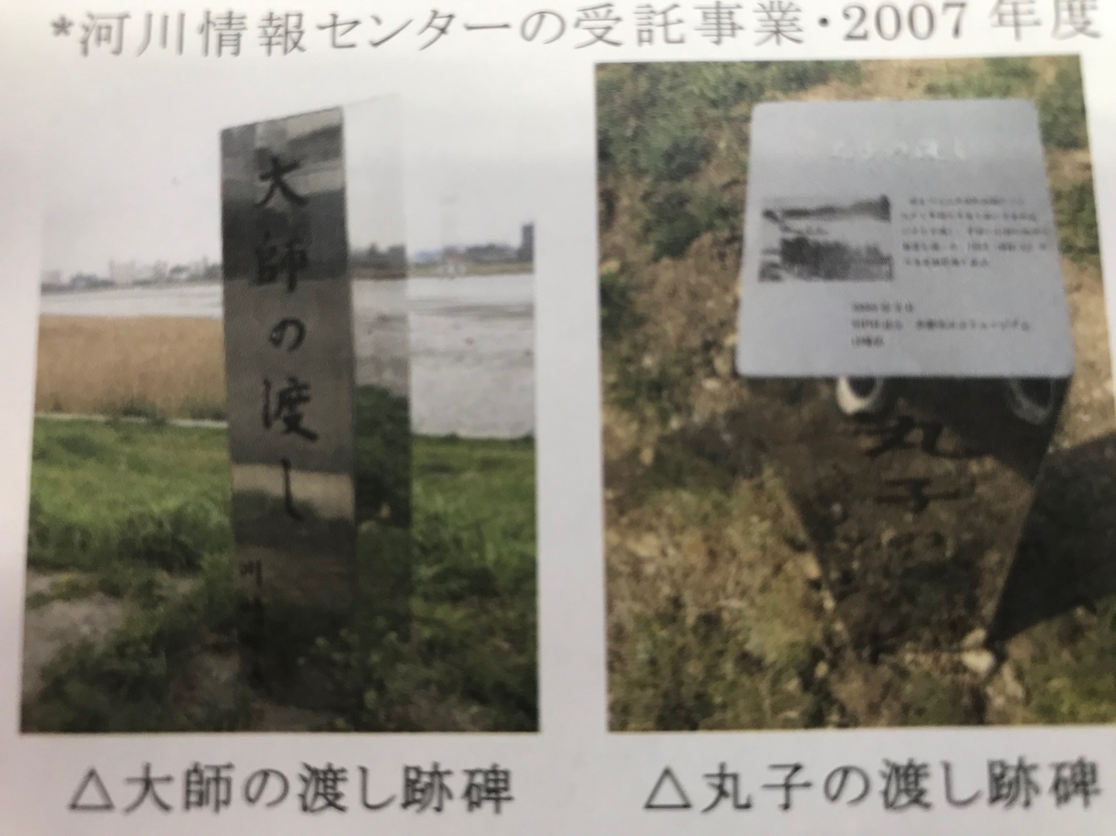
成果物で見る歩み－2
「多摩川渡し場跡碑」の設置(2007～2009年度)
ステンレス製標柱 川崎市との協働事業 15ヶ所

Slide 23
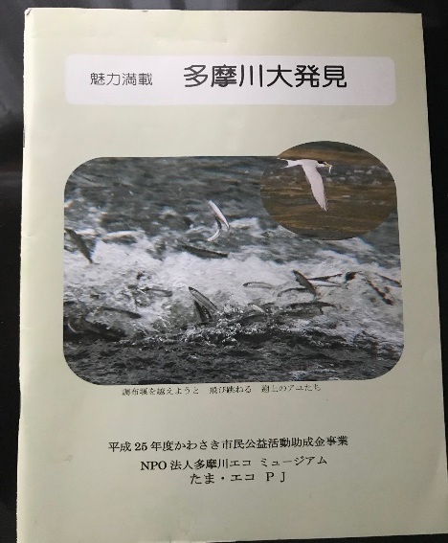
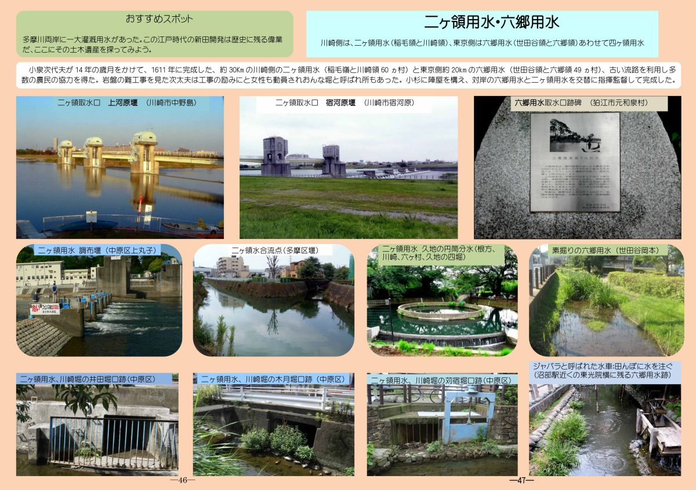
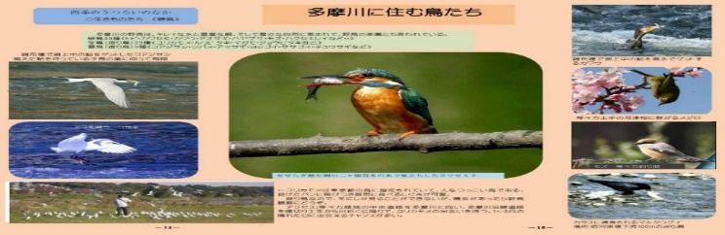
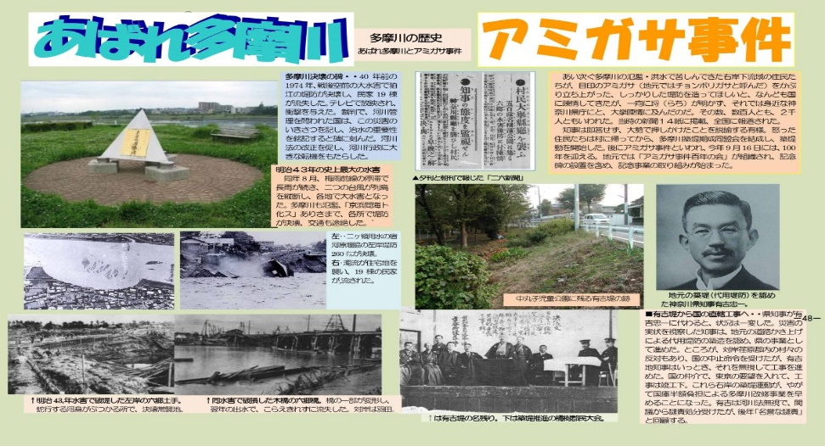
成果物で見る歩み－3
『多摩川大発見』の発刊
たま・エコPJ 2014年1月発刊

Slide 24
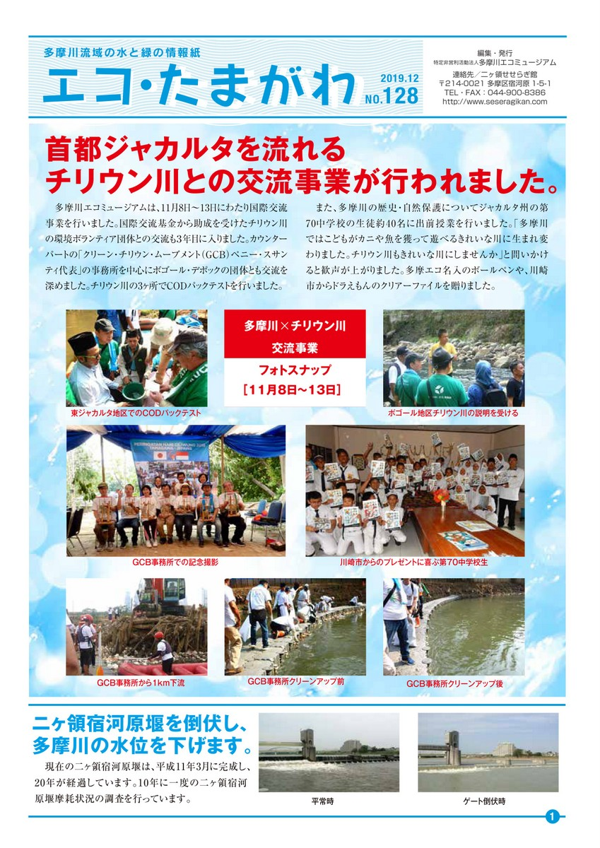
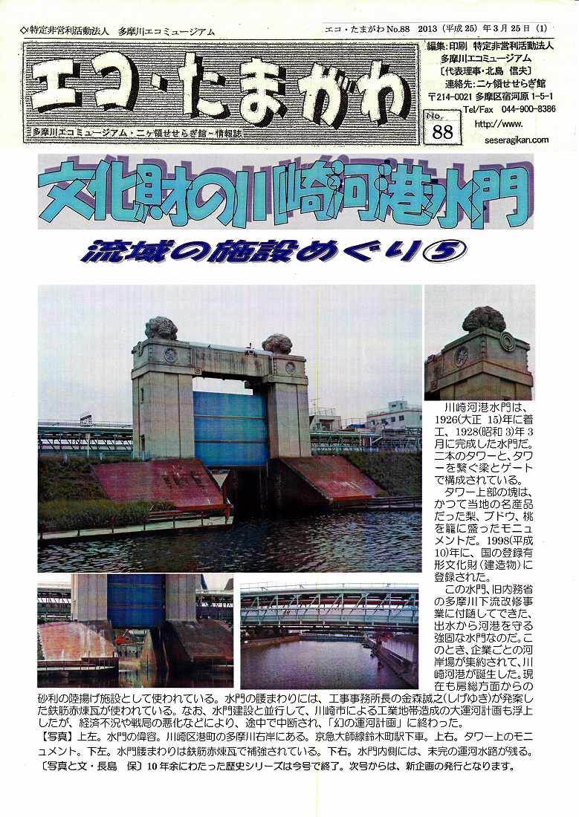
成果物で見る歩み－4
情報紙 「エコ・たまがわ」編集発行 1997/4～
2013/5からリニューアルNO89～最新129号現在
1997年～2013/3 NO1～88
→Ａ４サイズカラー４枚 ・両面刷り・Ａ３折り畳み 2000部へ

Slide 25
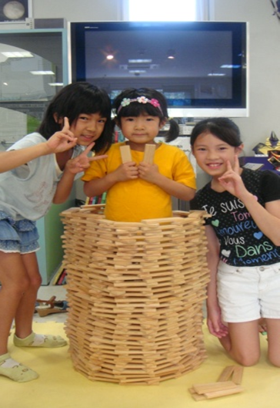
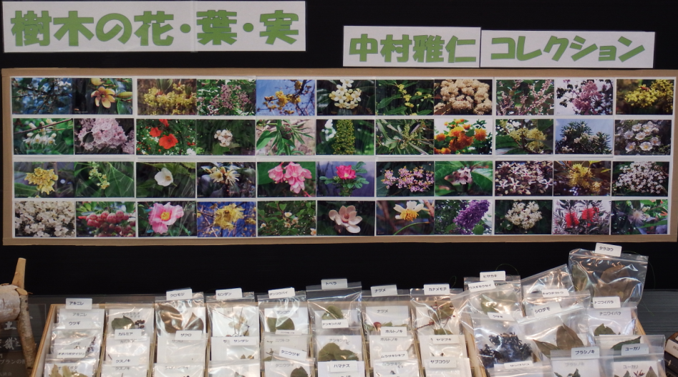
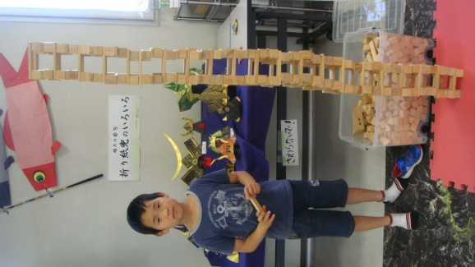
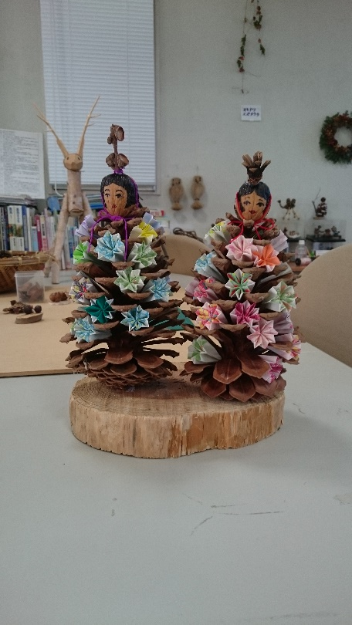
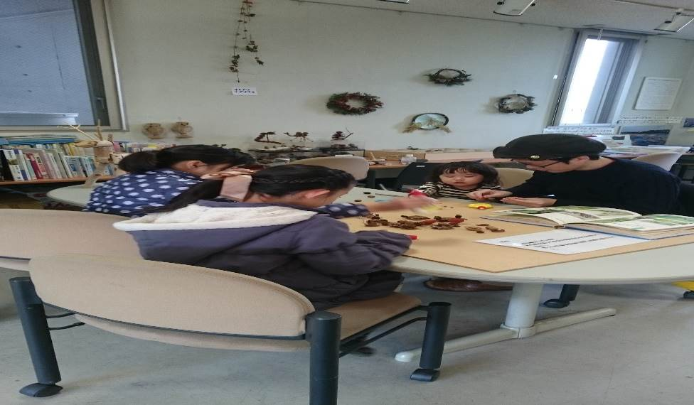
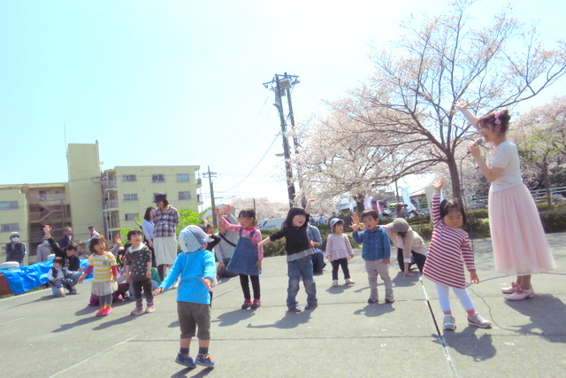
せせらぎ館をより楽しく ｰ1
多摩川全景衛星写真
樹木の花～葉～実コレクション
木の実の工作作り
毎月リトミック教室を開催
大王松で作製したお雛様

Slide 26







せせらぎ館をより楽しく ｰ2
水槽も立体式にして、上の水槽に魚を下の水槽は亀に→よりスペース広く使えてます。
多摩川全景衛星写真
館内に授乳室も設置
AEDも装備

Slide 27

二ヶ領せせらぎ館のホームページ
2001年開設
2008年増設
「せせらぎ館便り」
「かわさき水辺の楽校」
アクセス回数 月当り
2001～2004年 600～800回
2005～2006年 800～1000回
2007～2008年 1000～5000回
2009～2019年 ～30000回
更新回数上げれば関心高まる
最近では海外からアクセスして学び
・体験に来日
→ジャカルタ・メコン 4ヵ国

Slide 28


7.主な受賞歴
2000年 環境功労賞(川崎市教育委員会)
2005年 水の保全功績賞(環境省)
2006年 手づくり郷土賞(国交省)
2007年 環境功労賞(川崎市)
2018年 手づくり郷土賞・大賞(国交省)

Slide 29



二ヶ領せせらぎ館を街の広場に
桜のコンサート
秋の多摩川祭り
満開の桜の中で桜井純江さんのコンサートは毎年約300人の人集め15回を重ねる
近隣から今や親子連れ中心に
約1000人が集まる秋祭り
多摩川フォーラム
川崎市における水質改善の取り組みと今後の水質保全について

Slide 30





当初の目的以外の予期せぬ波及効果 「川でつながるジャカルタとの国際交流事業」
ジャカルタ→日本へ2015/10,2016/5
日本→ジャカルタへ 2017/7
日本→ジャカルタへ 2019/12
ジャカルタ→日本へ 2018/11

Slide 31


95人の会員とのつながり・連携
会員との定期的な集い開始
２０１９年１２月
サロン風談話会の開催２０２０年１月
第1回の卓話「多摩川の洪水」對馬淳一氏
新築なった柏屋で日本料理を堪能

Slide 32
8. 30年に向けての課題
都市にある環境資源 『多摩川』の魅力
鮎が毎年５００万匹も遡上し、生物多様性を確認できる清流の保全・継承し、
だれもが楽しく学び、活動できる川に育て、地域づくりを進めたい
みんなで共通の課題達成の強い意志を持ち続ける
『場』の提供と交流プログラムの創造
・そんな「多摩川の魅力」を体験できる「カッパの川流れ」、「ラフティングボート体験会」の開催、河川敷では他団体とコラボした「多摩川桜まつり」「多摩川秋祭り」「アウトドア防災キャンプ」等親子で楽しめる「場づくり」を提供。
・多摩川源流の村との交流はじめ河川敷で諸団体とクリーンアップ交流
「川でつながる郷土づくり」が、ジャカルタお掃除クラブとの「国際交流事業」として発展した、さらに継続
・地域4大学・2高校・中学校・小学校・保育園との体験学習連携活動
諸団体との交流・連携をより広め「川でつながる郷土づくり」を更に展開

Slide 33
終わりにあたって(謝辞)
「二ヶ領せせらぎ館」は、「多摩川の魅力」を川崎市はじめ多摩川流域の人々に情報を発信していく活動拠点である
その拠点をこれまで長く提供していただき、かつ宿河原堰改築20周年記念の祝いの場で「二ヶ領せせらぎ館20年の歩み」を発表する場を与えいただいた国交省京浜河川事務所の皆様に厚く感謝申し上げます
ご清聴ありがとうごさいました

